Slide 1


Ασθενείς που έχουν υποστεί ακτινοθεραπεία-χημειοθεραπεία ή βρίσκονται σε ανοσοκαταστολή
Δρ Κωνσταντίνος Μουρούζης
Επιμελητής Α΄
Κλινική Στοματικής & Γναθοπροσωπικής Χειρουργικής Γ.Ν.Α. – Κ.Α.Τ.
«ΣΤΟΜΑΤΙΚΗ ΧΕΙΡΟΥΡΓΙΚΗ Ι
6^{ο} Εξάμηνο 2014-15

Slide 2
Ο καρκίνος αποτελεί σήμερα την δεύτερη αιτία θανάτου
Αύξηση της πενταετούς επιβίωσης των ογκολογικών ασθενών λόγω σύγχρονων θεραπευτικών σχημάτων
Αυξάνεται η πιθανότητα ο γενικός οδοντίατρος να χρειαστεί να αντιμετωπίσει έναν ογκολογικό ασθενή
Ποιος αλήθεια πρέπει να είναι ο ρόλος του γενικού οδοντιάτρου ;

Slide 3
Προετοιμασία του ασθενή πριν την έναρξη της θεραπείας
Aντιμετώπιση επιπλοκών που εμφανίζονται στην στοματική κοιλότητα κατά τη διάρκεια και μετά το πέρας της θεραπείας
Παροχή οδοντιατρικής περίθαλψης μετά την ολοκλήρωση της αντινεοπλασματικής αγωγής

Slide 4
Όγκοι συμπαγών οργάνων (καρκίνος μαστού, προστάτη, πνεύμονα, γαστρεντερικού, κεφαλής-τραχήλου)
Αιματολογικές κακοήθειες (λευχαιμίες, λεμφώματα, πολλαπλούν μυέλωμα)

Slide 5
Προετοιμασία του ασθενή πριν την έναρξη αντινεοπλασματικής αγωγής
επικοινωνία με τον ογκολόγο
λεπτομερές ιατρικό και οδοντιατρικό ιστορικό – καταγραφή φαρμάκων
σχολαστική κλινική εξέταση και πλήρης ακτινολογικός έλεγχος με πανοραμική ακτινογραφία και πλήρη σειρά οπισθοφατνιακών ακτινογραφιών

Slide 6
Στόχος της οδοντιατρικής αντιμετώπισης πριν την έναρξη της αντινεοπλασματικής αγωγής
Να περιοριστούν ή να εξαλειφθούν αιτίες τοπικής ή συστηματικής φλεγμονής
τερηδονισμένα δόντια, ρίζες, νόσοι του περιοδοντίου, φλεγμονές στην περιοχή του τρίτου γομφίου πρέπει να αντιμετωπίζονται
αιχμηρά δόντια και αποκαταστάσεις πρέπει να λειαίνονται
εφαρμογή φθορίωσης
δόντια με αμφίβολη μεσοπρόθεσμη πρόγνωση πρέπει να αφαιρούνται
όλες οι εξαγωγές πρέπει να διεξάγονται 3 εβδομάδες πριν την έναρξη της ακτινοθεραπείας ή της θεραπείας με iv διφωσφονικά

Slide 7
Στόχος της οδοντιατρικής αντιμετώπισης πριν την έναρξη της αντινεοπλασματικής αγωγής
2. Να ενημερωθεί ο ασθενής για την σημασία της στοματικής υγιεινής και για τις βραχυχρόνιες και μακροχρόνιες πιθανές επιπλοκές της αντικαρκινικής θεραπείας στην στοματική κοιλότητα.

Slide 8
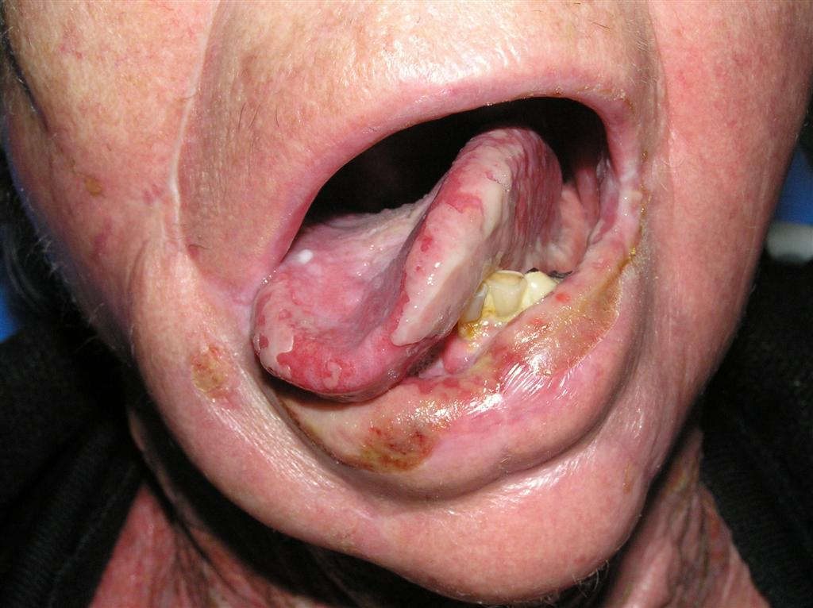
Κατά τη διάρκεια της αντινεοπλασματικής αγωγής
Επιπλοκές στην στοματική κοιλότητα
Βλεννογονίτιδα
επώδυνη κατάσταση
δυσκολία στη κατάποση και σίτιση
εκδηλώνεται από την 2^{η} εβδομάδα της θεραπείας
ανακούφιση από τον πόνο, υποστήριξη της διατροφής, τοπική στοματική υγιεινή

Slide 9
Κατά τη διάρκεια της αντινεοπλασματικής αγωγής
Επιπλοκές στη στοματική κοιλότητα
Υπολειτουργία των σιαλογόνων αδένων / Ξηροστομία
αποτελέσμα της χημειοθεραπείας και ακτινοβολίας
δυσκολία στην κατάποση και στην ομιλία, δυσγευσία
συχνές στοματίτιδες και μυκητιάσεις
διαφοροποιείται η στοματική χλωρίδα και ευνοείται ο πολυτερηδονισμός

Slide 10
Ασθενείς με Υπολειτουργία των σιαλογόνων αδένων / Ξηροστομία
χορήγηση φαρμακευτικών παραγόντων όπως πιλοκαρπίνη και αμιφοστίνη
άριστη στοματική υγιεινή. Χρήση φθοριούχων παραγόντων και διάλυμα γλυκονικής χλωρεξιδίνης 0.12%
υποκατάστατα σιάλου (σε μορφή gel / spray)
αποφεύγουν σκληρά, στεγνά και πικάντικα φαγητά. Να προτιμούν υδαρή και πολτώδη φαγητά

Slide 11
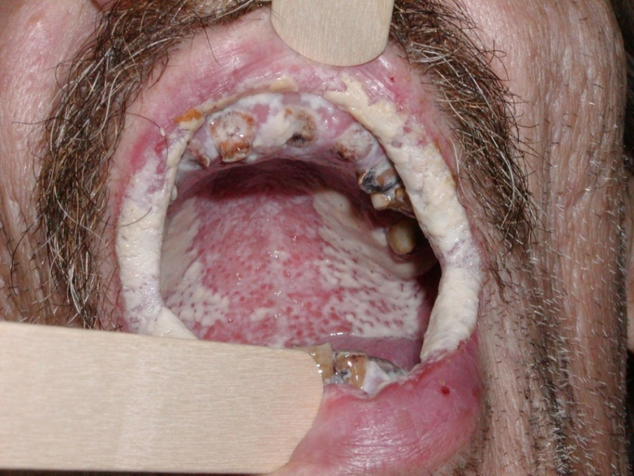
Κατά τη διάρκεια της αντινεοπλασματικής αγωγής
Επιπλοκές στη στοματική κοιλότητα
επεισόδια οξείας φλεγμονής είτε οδοντικής είτε περιοδοντικής αιτιολογίας
Σε φάση ουδετεροπενίας ή θρομβοπενίας, χορηγείται αντιβιοτική αγωγή
μυκητιάσεις από Candida του στοματοφάρυγγα κατά τη διάρκεια της ακτινοχημειοθεραπείας
τοπική χρήση oral susp ή pastilles Nystatin
συστηματική χορήγηση fluconazole/itraconazole 100-200mg/ημέρα

Slide 12
Μετά το πέρας της αντινεοπλασματικής αγωγής
Κίνδυνος πολυτερηδονισμού
μείωση παραγωγής σιάλου
αλλαγή της σύστασης του σιάλου (μείωση της ανοσοσφαιρίνης Α, του pH και της συγκέντρωσης διτανθρακικών)
διαφοροποιείται η στοματική χλωρίδα (αυξάνεται ο αριθμός των Streptococcus mutans και των lactobacillus)
αυξημένη εγρήγορση από πλευράς οδοντιάτρου
άριστη στοματική υγιεινή. Χρήση φθοριούχων παραγόντων και γλυκονικής χλωρεξιδίνης

Slide 13
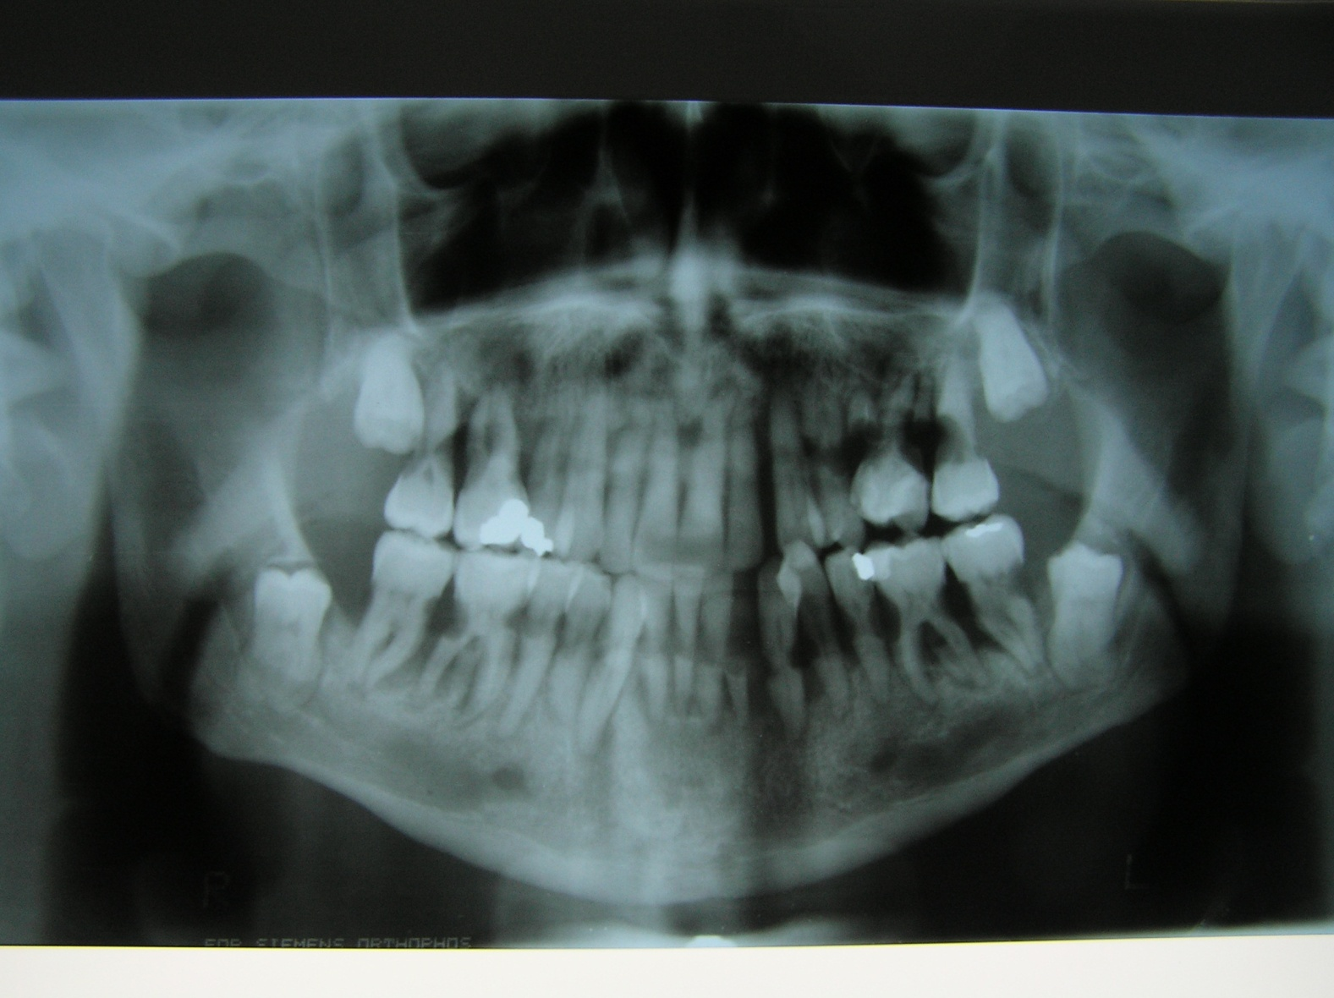
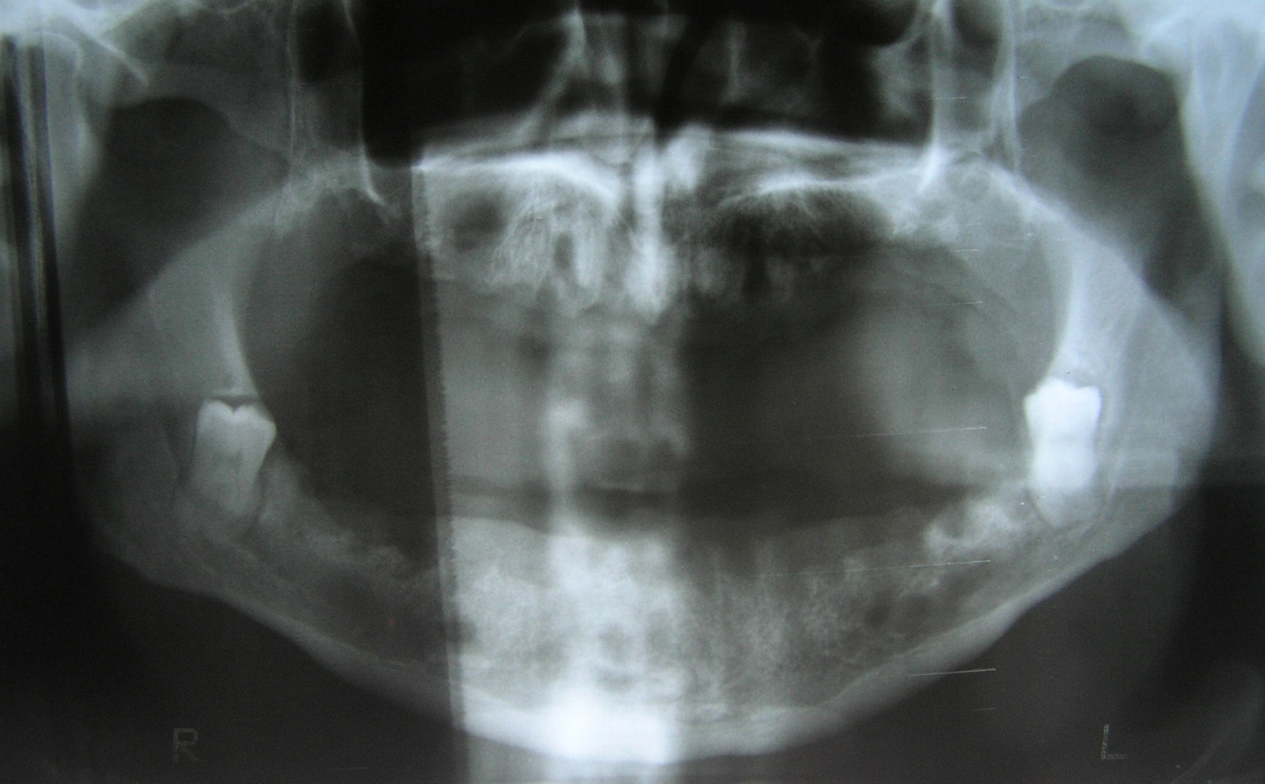
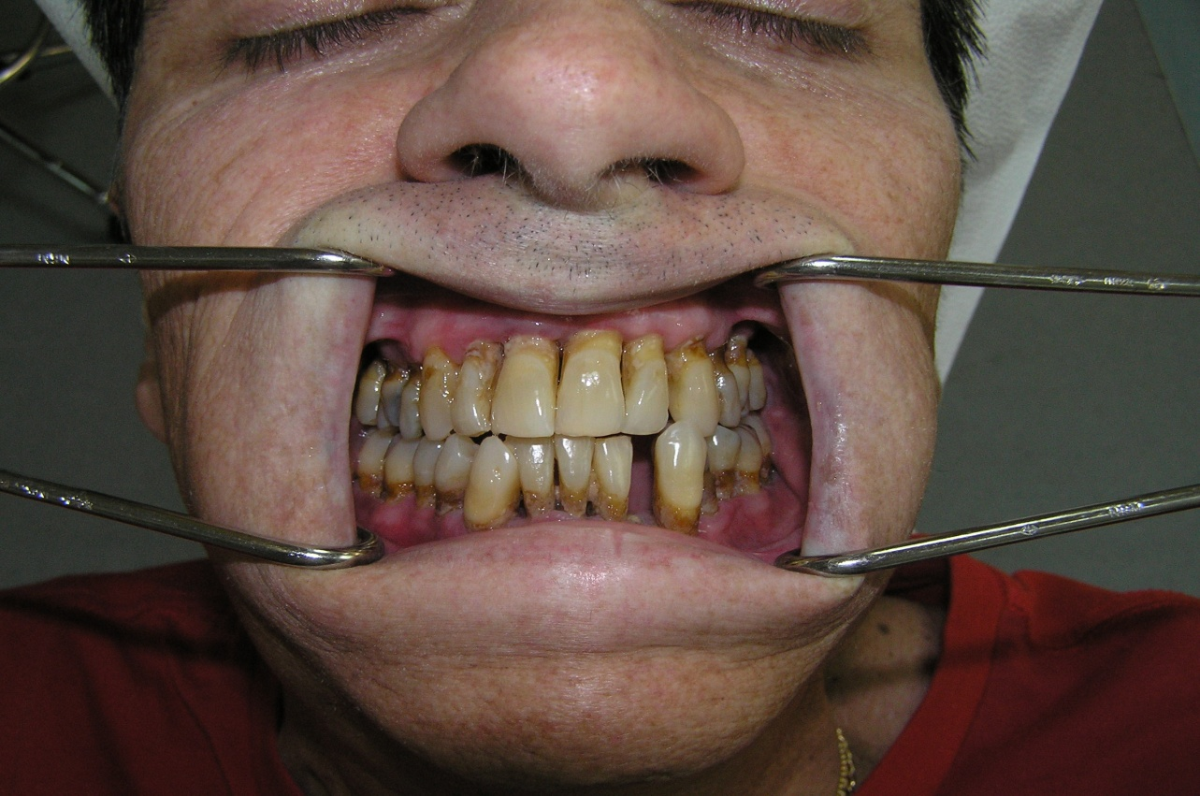
Notes:
Διαφορετικά συνανταμε εικόνες οπως οι ακολουθες

Slide 14
Μετά το πέρας της αντινεοπλασματικής αγωγής
Κίνδυνος οστεονέκρωσης των γνάθων
Ο ασθενής έχει υποβληθεί σε ακτινοθεραπεία στην περιοχή της κεφαλής και του τραχήλου
Υπάρχει εκτεθειμένο νεκρωμένο οστούν στην περιοχή των γνάθων που παρουσιάζει αδυναμία επούλωσης μετά από 3-6 μήνες
Απουσία νεοπλασματικής νόσου

Slide 15
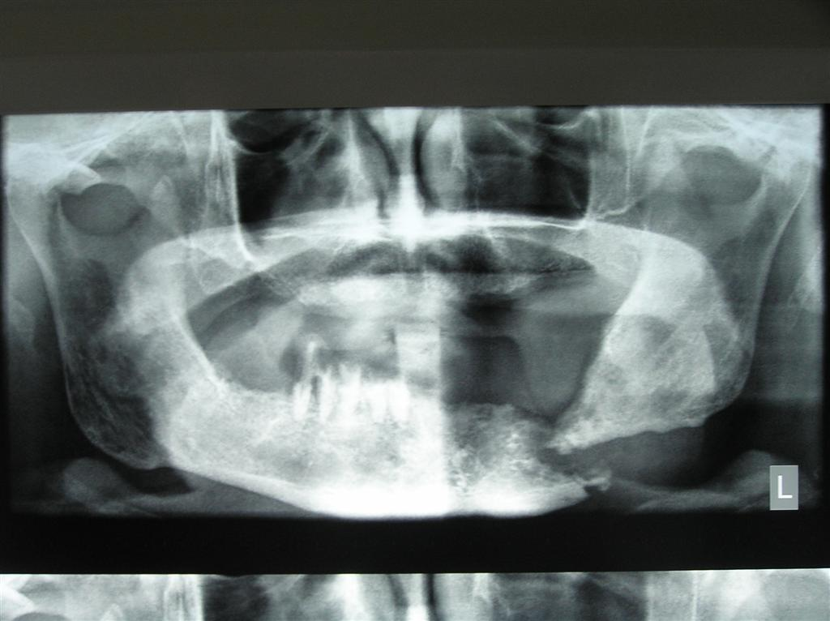
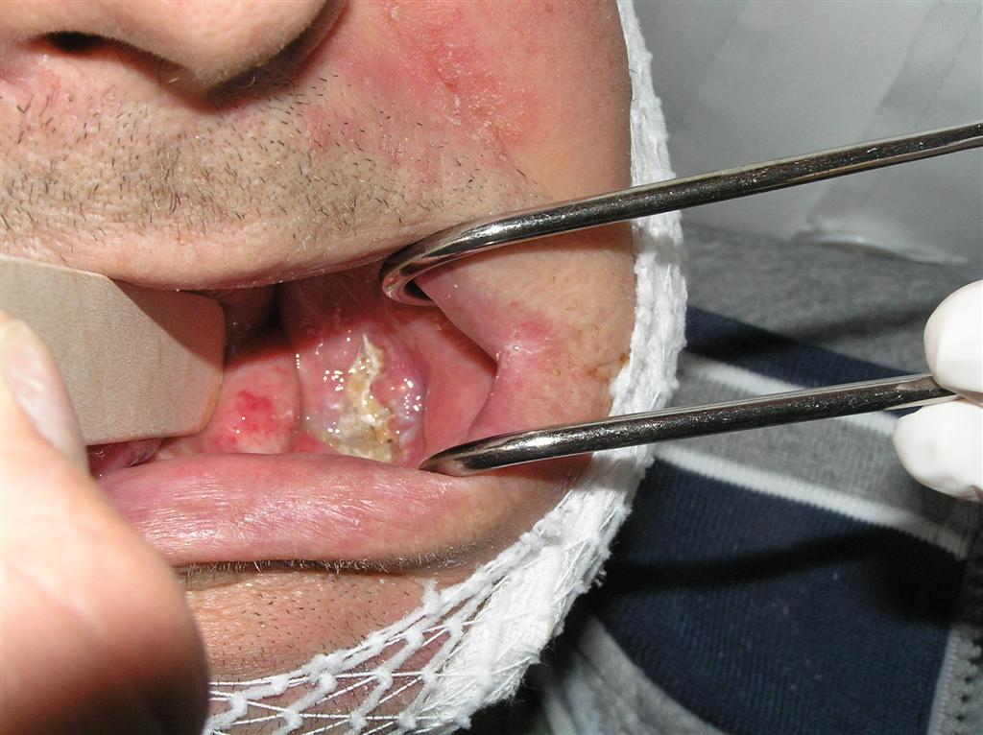
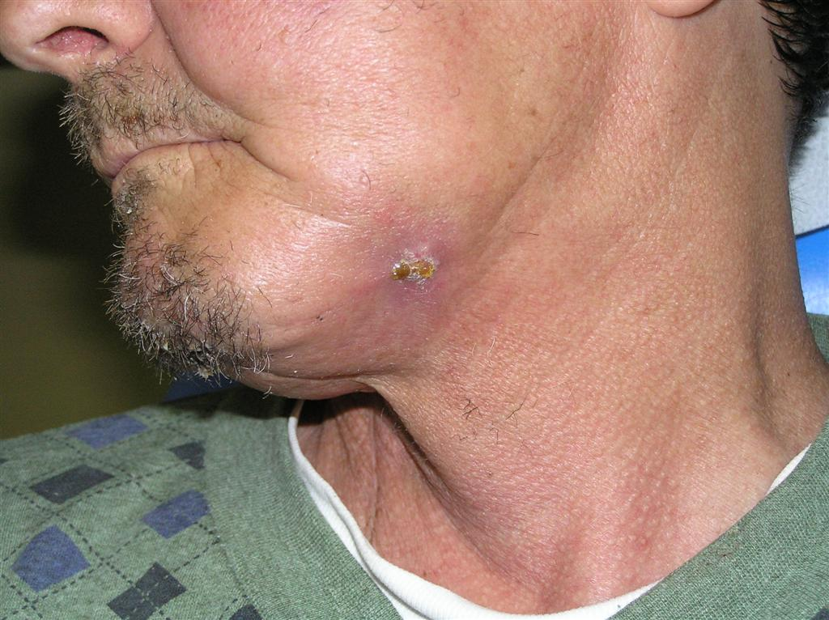
Οστεοακτινονέκρωση
Μετακτινική νέκρωση των γνάθων

Slide 16
Παθογενετικός μηχανισμός πρόκλησης της οστεοακτινονέκρωσης
καταστροφή των αρχέγονων κυττάρων του μυελού, των οστεοβλαστών, των κυττάρων του ενδοστέου
καταστροφή των ενδοθηλιακών κυττάρων των αγγείων
μείωση του επιπέδου οξυγόνωσης των ιστών
μη αναστρέψιμες βλάβες στα κύτταρα και στα αγγεία οδηγούν σε διαταραχή του μηχανισμού επούλωσης των ιστών και σε μη αγγειούμενη νέκρωση του οστού

Slide 17
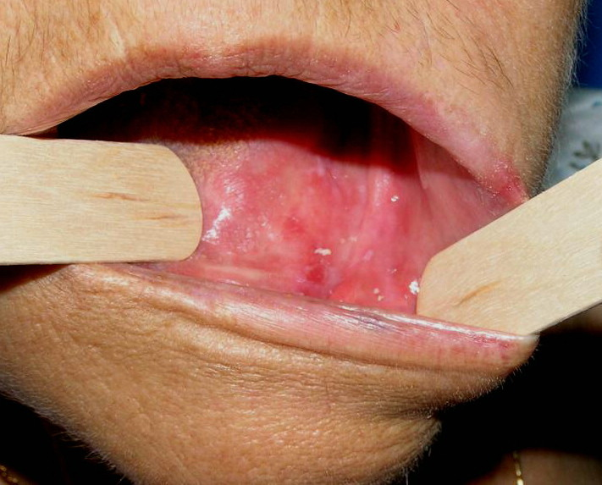
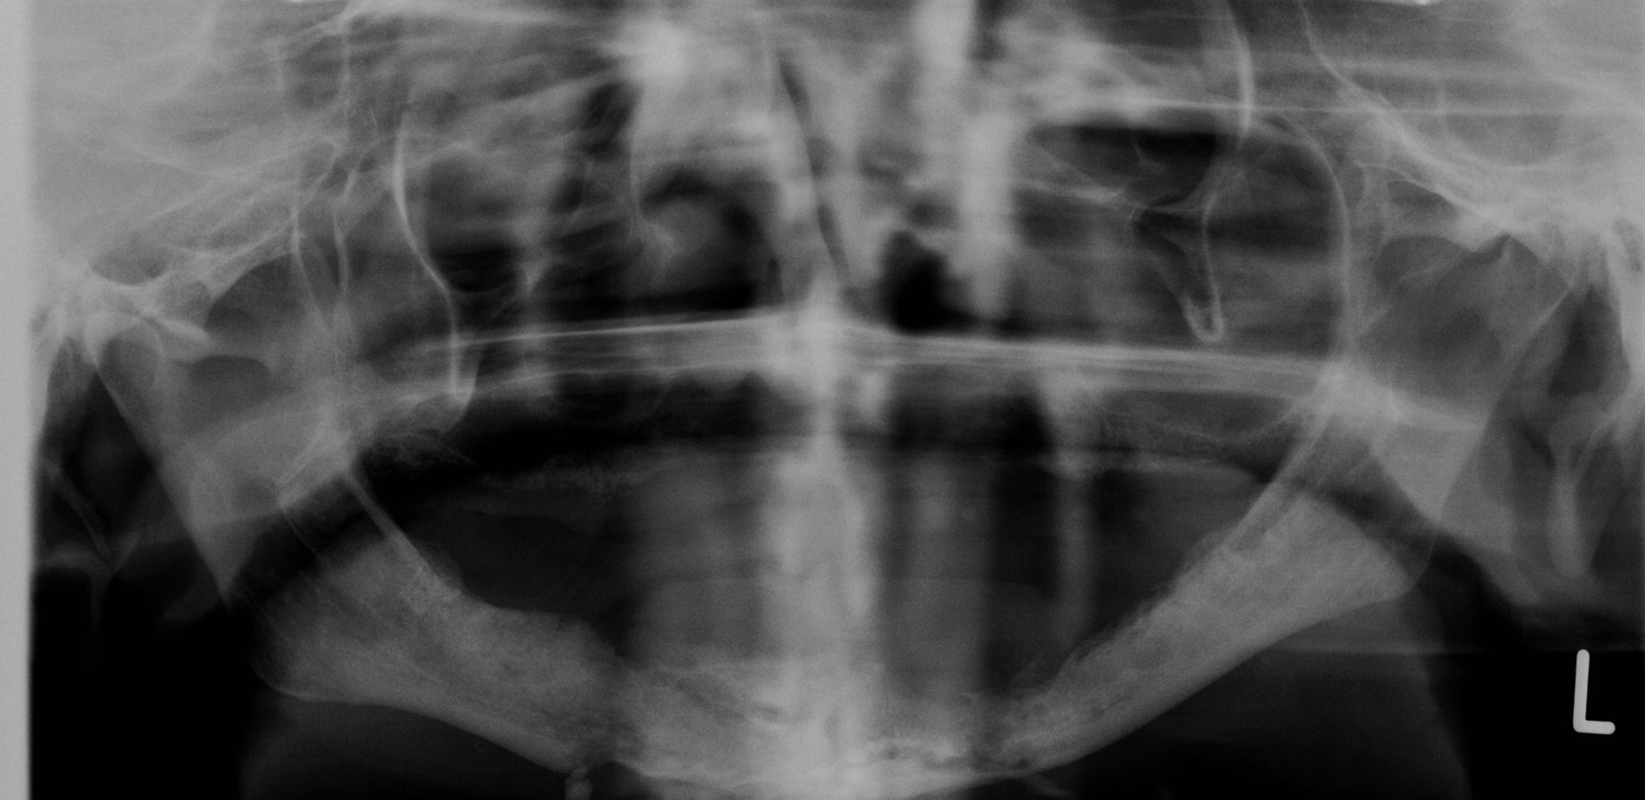
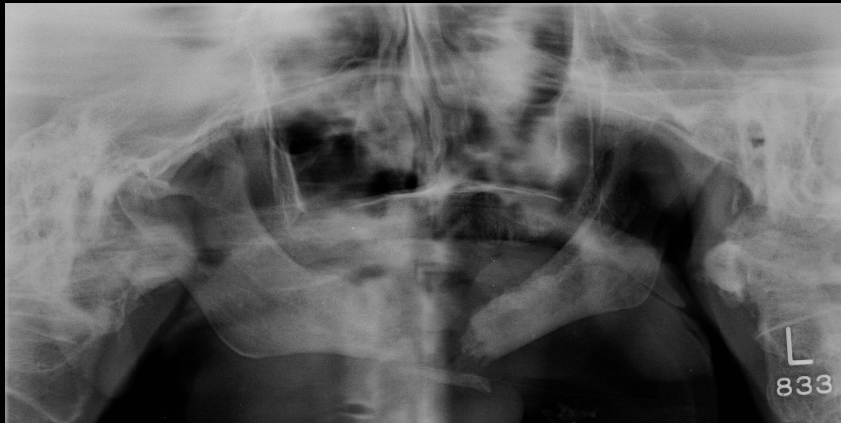
Οστεοακτινονέκρωση
κίνδυνος αυξάνεται ανάλογα με τη δόση της ακτινοβολίας
σε δόσεις άνω των 60Gy, ο κίνδυνος στην περιοχή των γομφίων της κάτω γναθου είναι πολύ μεγάλος, σχεδόν εφόρου ζωής
δυναμική κατάσταση, που εξελλίσεται, αυτόματη εκδήλωση

Slide 18
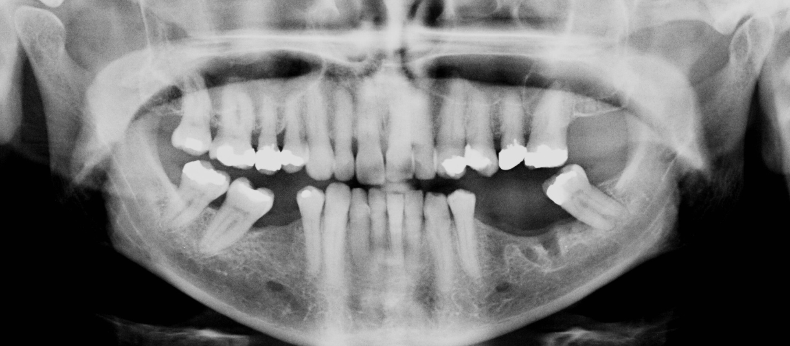
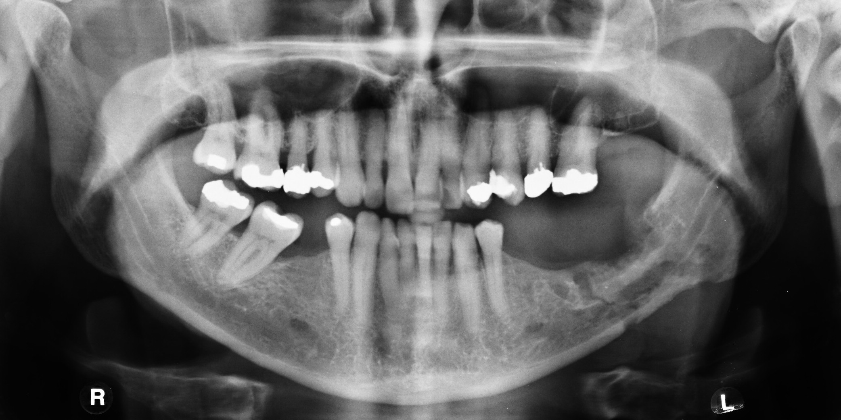
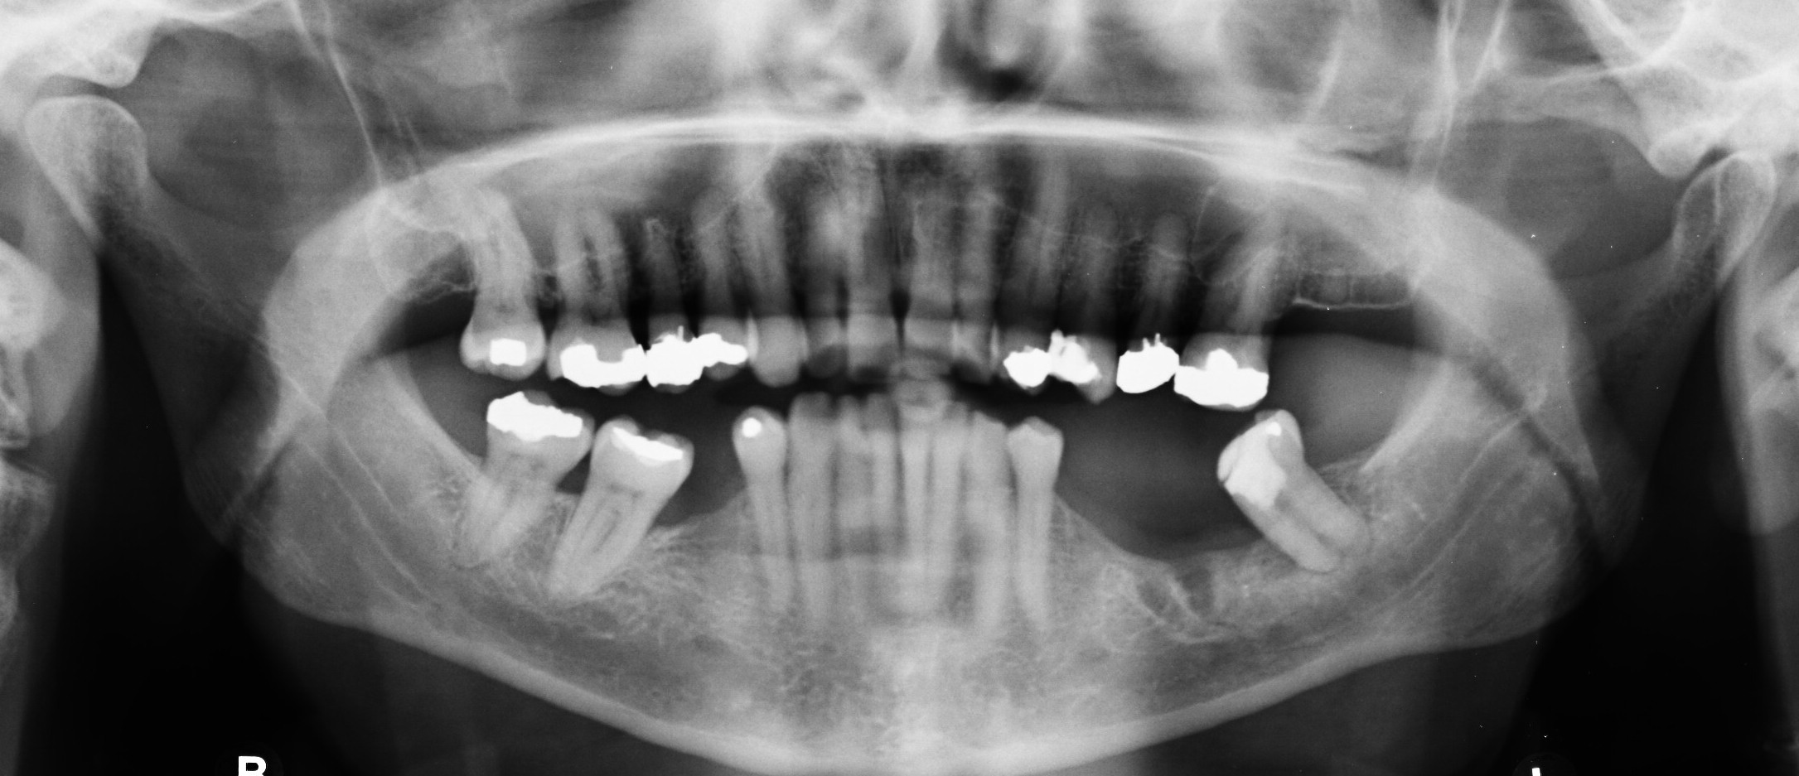
Οστεοακτινονέκρωση
Η καλύτερη αντιμετώπιση στην οστεοακτινονέκρωση είναι η πρόληψη
Δόντια με μεγάλες εμφράξεις στην περιοχή των γομφίων της κάτω γνάθου, καλό είναι να αφαιρούνται προληπτικά προ της ακτινοθεραπείας

Slide 19
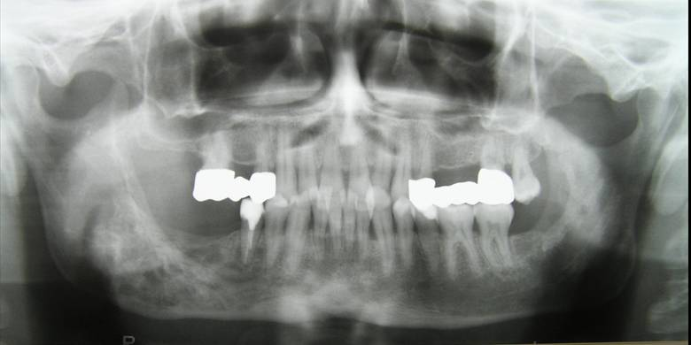
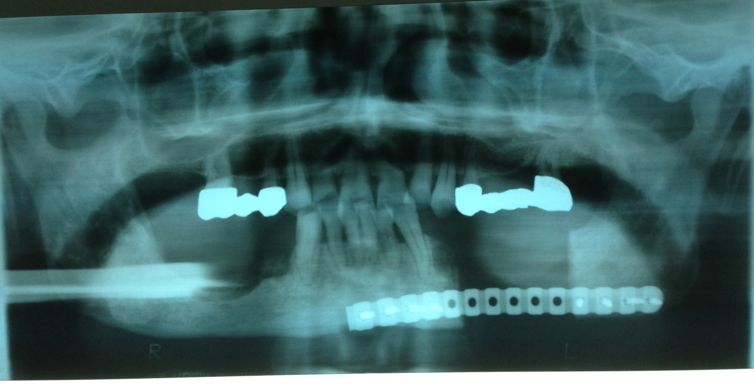
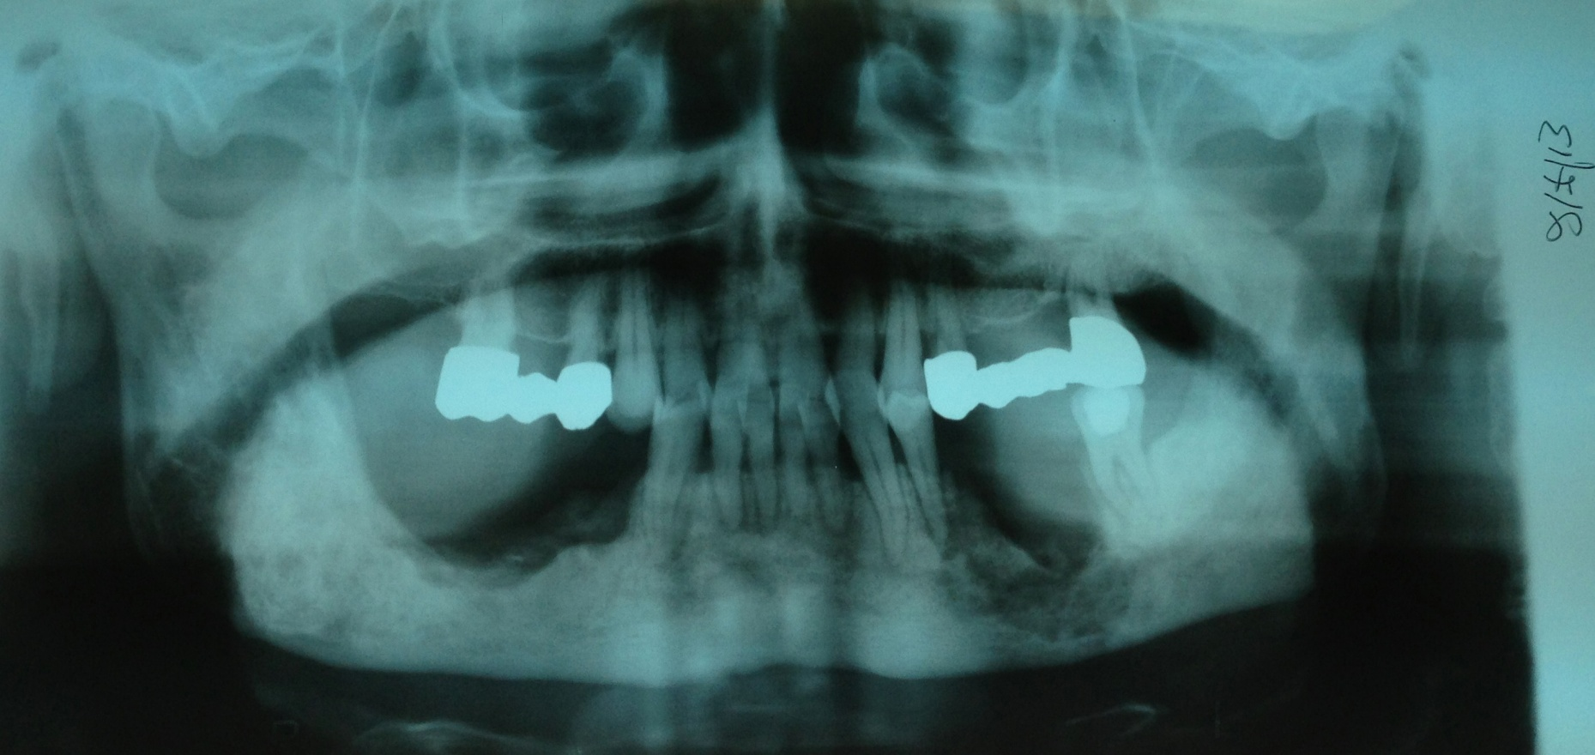
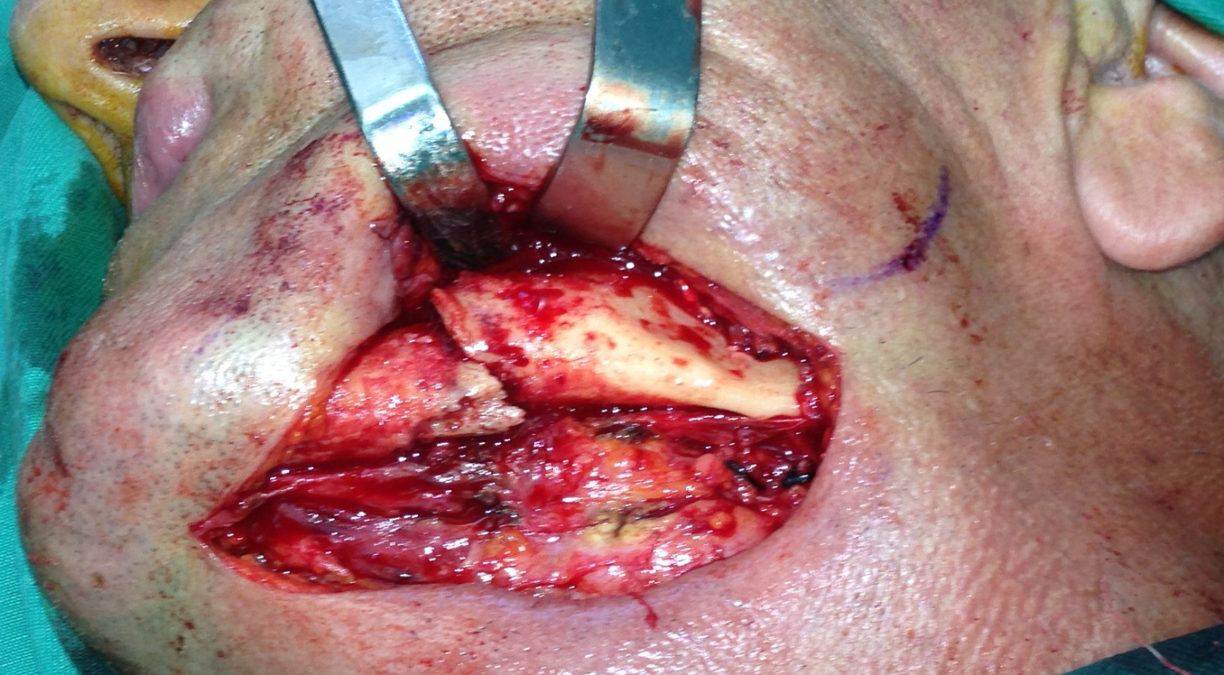

Slide 20
Εξαγωγές μετά την ακτινοθεραπεία
Πότε;
Επικρατούσα στα περισσότερα κέντρα η άποψη για εξαγωγές μεταξύ των 3-12 μηνών
Εξαγωγές οδόντων μετά το 1έτος: κίνδυνος 7.5%
Εξαγωγές οδόντων μετά το 2έτος: κίνδυνος 16%

Slide 21
Οδηγίες για εξαγωγές μετά την ακτινοθεραπεία
Προτιμότερο να γίνονται από ειδικούς ατραυματικά
Χορήγηση αντιβιοτικών προ της επέμβασης και τουλάχιστον για 5 ήμέρες μετά (αμοξισιλίνη, αμοξισιλίνη+κλαβουλανικό, μετρονιδαζόλη, κλινδαμυκίνη, κεφαζολίνη)
Μετά τους 4 μήνες από το τέλος της ακτινοβολίας, θεραπεία με υπερβαρικό οξυγόνο (20-30 συνεδρίες πριν και 10 συνεδρίες μετά την εξαγωγή)

Slide 22
Κίνδυνος οστεοακτινονέκρωσης &
εξαγωγή οδόντων
Συνολικός κίνδυνος οστεοακτινονέκρωσης μετά από εξαγωγή οδόντος είναι 7% (2-18%)
Μετά από αντιβιοτική κάλυψη ο κίνδυνος μειώνεται στο 6%
Μετά από χρήση συνεδριών υπερβαρικού Ο₂ φτάνει στο 4%

Slide 23
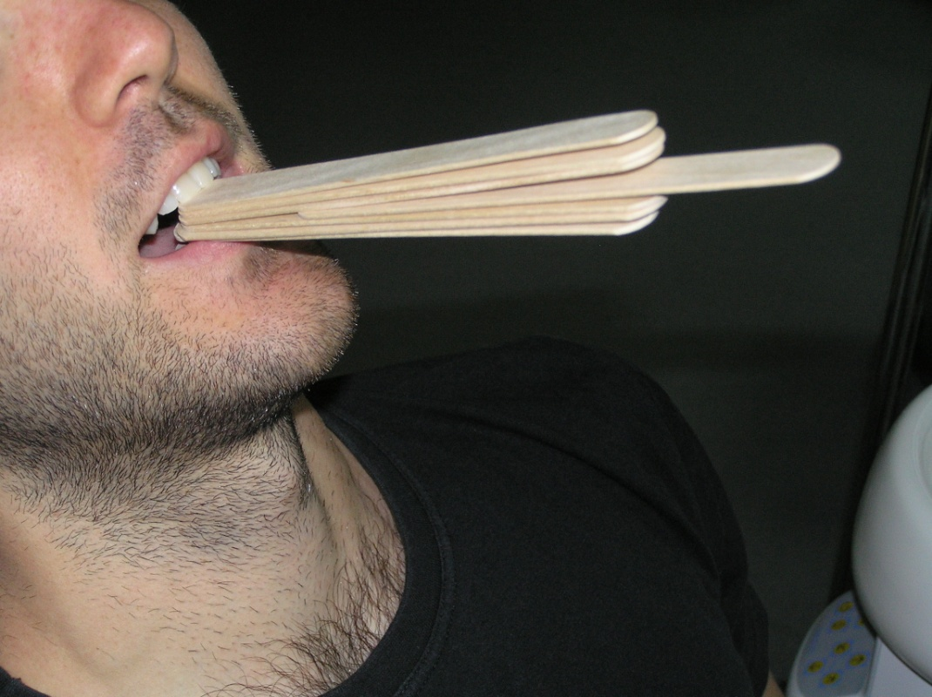
Μετά το πέρας της αντινεοπλασματικής αγωγής
Κίνδυνος τρισμού
ίνωση και ατροφία των μασητηρίων μυών
δυσκολία στην στοματική υγιεινή, στη διατροφή, στην οδοντιατρική εξέταση και θεραπεία
εντατικές ασκήσεις με ξύλινες σπάτουλες ή χρήση ειδικών συσκευών μπορούν να βοηθήσουν στην διάνοιξη του στόματος

Slide 24
ασθενείς με ιστορικό καρκίνου κεφαλής & τραχήλου διατρέχουν κίνδυνο υποτροπής της κακοήθειας ή εμφάνισης δεύτερου πρωτοπαθούς καρκίνου
ο ρόλος του οδοντιάτρου είναι σημαντικός στον έγκαιρο εντοπισμό της υποτροπής ή ενός νέου καρκίνου

Slide 25
ΝΟΣΟΙ ΠΟΥ ΑΠΑΙΤΟΥΝ ΤΗ ΧΡΗΣΗ ΑΝΟΣΟΚΑΤΑΣΤΑΛΤΙΚΩΝ ΦΑΡΜΑΚΩΝ
Συστηματικός ερυθηματώδης λύκος (ΣΕΛ)
Αγγειίτιδες
Ρευματοειδής αρθρίτιδα (ΡΑ) και άλλες (ψωριασική, αγκυλοποιητική)
Φλεγμονώδη νοσήματα του εντέρου
Δερματομυοσίτιδα, πολυμυοσίτιδα
Σκλήρυνση κατά πλάκας (ΣΚΠ)

Slide 26
ΑΝΟΣΟΚΑΤΑΣΤΑΛΤΙΚΑ ΦΑΡΜΑΚΑ
είναι φάρμακα που καταστέλλουν ανεπιθύμητες ανοσολογικές αντιδράσεις
χορηγούνται:
για την αντιμετώπιση αυτοάνοσων νοσημάτων
σε ασθενείς με μεταμόσχευση συμπαγών οργάνων ή μυελού των οστών
Αζαθειοπρίμη, Κυκλοσπορίνη, Κυκλοφωσφαμίδη, Μεθοτρεξάτη, Μυκοφαινολάτη, Κορτικοστεροειδή

Slide 27
Χειρισμός ασθενή που λαμβάνει ανοσοκατασταλτική αγωγή στο οδοντιατρείο
λήψη ιατρικού ιστορικού και έλεγχος των φαρμάκων που λαμβάνει
εργαστηριακός έλεγχος με γενική αίματος και έλεγχο της πηκτικότητας του αίματος (αριθμός των αιμοπεταλίων και των λευκών αιμοσφαιρίων, χρόνος προθρομβίνης και μερικής θρομβοπλαστίνης)
εργαστηριακός έλεγχος ηπατικής και νεφρικής λειτουργίας
έλεγχος της αρτηριακής πίεσης
επικοινωνία με το θεράποντα ιατρό

Slide 28
Χειρισμός ασθενή που λαμβάνει ανοσοκατασταλτική αγωγή στο οδοντιατρείο
εμφανίζουν μειωμένη αντίσταση στις λοιμώξεις, με αποτέλεσμα η παροδική βακτηριαιμία μετά από επεμβατική οδοντιατρική πράξη να τους θέτει σε κίνδυνο λοίμωξης. Η χορήγηση αντιμικροβικής χημειοπροφύλαξης συνιστάται
χορήγηση βακτηριοκτόνου και όχι βακτηριοστατικού αντιμικροβιακού παράγοντα
προτιμώνται αντιβιοτικά αποτελεσματικά στην ενδογενή μικροβιακή χλωρίδα της στοματικής κοιλότητας και έχουν τις λιγότερες ανεπιθύμητες ενέργειες και τοξικότητα
Notes:
Οι ασθενείς που λαμβάνουν ανοσοκαταστλτικά φάρμακα ή πάσχουν από νόσο που μειώνει την αμυνα του οργαισμού, εμφανίζουν μειωμένη αντίσταση στις λοιμώξεις. Έτσι η παροδική βακτηριαιμία μετά από επεμβατική οδοντιατρική επέμβαση τους θέτει σε κίνδυνο λοίμωξης.

Slide 29
Χειρισμός ασθενή που λαμβάνει ανοσοκατασταλτική αγωγή στο οδοντιατρείο
Αντιμικροβιακή χημειοπροφύλαξη
χορήγηση από το στόμα 1h πριν την επέμβαση
    Amoxycillin 2g
    Σε αλλεργία στην πενικιλλίνη
    Clindamycin 600mg
Χορήγηση διαλυμάτων χλωρεξιδίνης και παρακολούθηση του ασθενή για έγκαιρο εντοπισμό μετεγχηρητικής φλεγμονής και διαταραχής της επούλωσης
Notes:
σηπτικες (φλεγμονή χωρίς πυον) ή ρυπαρές πραξεις

Slide 30
Μεταμοσχευθέντες ασθενείς
Οι πρώτοι 6 μήνες μετά τη μεταμόσχευση
Αποφυγή οδοντιατρικής αγωγής ρουτίνας
Καλή στοματική υγιεινή
Σε επείγον περιστατικό, επιλογή της συντηρητικής αγωγής

Slide 31
Μεταμοσχευθέντες ασθενείς
Περίοδος σταθερότητας του μεταμοσχευθέντος οργάνου
Οδοντιατρική περίθαλψη όμοια με το γενικό πληθυσμό
Καλή στοματική υγιεινή και έλεγχος κάθε 3 μήνες
Αποφυγή λοιμώξεων και αιμορραγίας. Εργαστηριακός έλεγχος
Προφυλακτική χημειοθεραπεία
Ανάγκη συμπληρωματικής αγωγής με κορτικοστεροειδή

Slide 32
Ευχαριστώ πολύ για την προσοχή σας

Slide 33
ΚΥΡΙΟΤΕΡΑ ΣΗΜΕΙΑ ΠΟΥ ΠΡΕΠΕΙ ΝΑ ΘΥΜΑΣΤΕ
Ο κίνδυνος πολυτερηδονισμού σε ογκολογικούς ασθενείς μετά το τέλος της αντινεοπλασματικής αγωγής οφείλεται σε μειωμένη παραγωγή σιάλου, σε αλλαγή της σύστασης του και σε διαφοροποίηση της στοματικής χλωρίδας.
Οστεοακτινονέκρωση είναι η κατάσταση εκείνη που παρατηρείται εκτεθειμένο νεκρωμένο οστούν στην περιοχή των γνάθων με αδυναμία επούλωσης μετά από 3-6 μήνες σε ασθενείς έχουν υποβληθεί σε ακτινοθεραπεία στην περιοχή της κεφαλής και του τραχήλου και δεν παρουσιάζουν νεοπλασματική νόσο.
Ο κίνδυνος οστεοακτινονέκρωσης μετά από εξαγωγή οδόντων σε ασθενή που έχει υποβληθεί σε ακτινοθεραπεία μειώνεται μετά από αντιβιοτική αγωγή και χρήση συνεδριών υπερβαρικού Ο₂.
Σε μεταμοσχευθέντες ασθενείς, τους πρώτους 6 μήνες αποφεύγουμε οδοντιατρική αγωγή ρουτίνας και στην συνέχεια ακολουθούμε οδοντιατρική περίθαλψη όμοια με το γενικό πληθυσμό έχοντας υπόψιν την ανάγκη για προφυλακτική χημειοθεραπεία και συμπληρωματική αγωγή με κορτικοστεροειδή.

